Slide 1



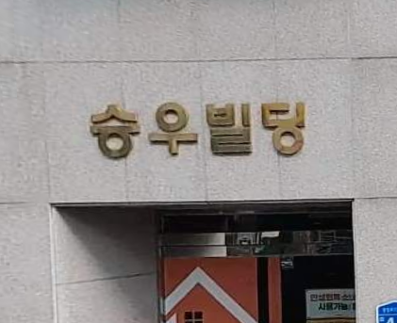

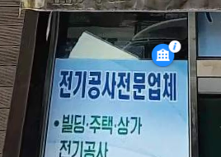
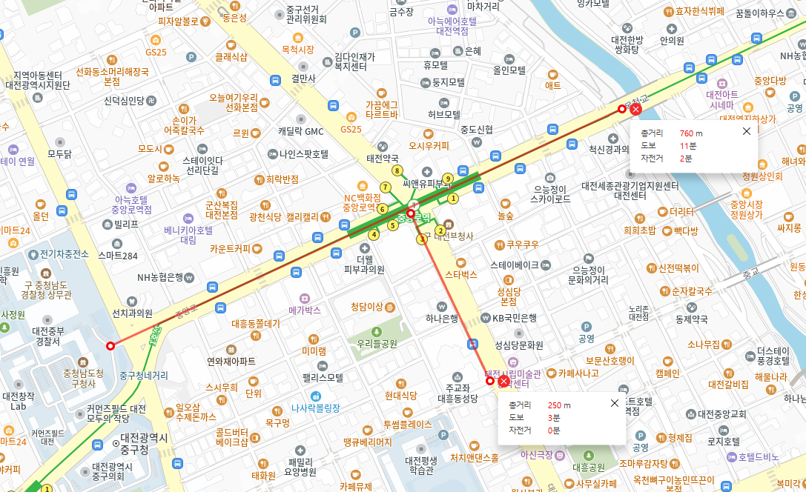
대전 시티투어 미션지
( ) 조
1. 활동 시간 : 12시 ~ 15시 (중앙로역 4번 출구로 14:55분까지 집결)
2. 활동 장소 : 대전시 중구 은행동 & 대흥동 일대 (중앙로역 근처)
3. 활동 내용 : 조원들간의 친교, 점심 식사, 대전시내 구경, 간식, 걷기 운동^^
4. 미션 : 아래 장소들 중 2곳 자유 선정하여 각각 미션 수행 (+인증샷 미션 단톡방에 업로드)
- 단, 동일 구역 안의 장소들은 동시 선정 불가함. ex1: ④번 선택시 ③,⑤,⑥ 안됨, ex2: ⑦번 선택시 ⑥,⑧ 안됨
- 특별 가산점 : ①+⑦ 장소 또는 ②+⑧ 장소에서 미션 수행시 +100점
a. 미션1(+100점) : 첫번째 장소 [ ]에서 조원 모두가 가장 크게 웃는 단체사진 찍기
b. 미션2(+100점) : 두번째 장소 [ ]에서 조원 모두가 같은 포즈로 단체사진 찍기
c. 미션3(+300점) : (3시간 동안) 숨은 글자 찾기 ('빌드업 하나님 나라를 세우는 세대＂) - 한 글자 씩의 사진들을 모아 14:50분까지 한번에 업로드 (찾을 수 있는 만큼)
ex: 빌 드 업
8
7
6
5
1
3
4
2
1
대전근현대사전시관 (무료 관람)
5
성심당
2
정영복 미술공간 (무료 관람)
6
으능정이 문화의거리 (스카이 로드)
3
우리들 공원 + 대흥동 문화예술의 거리
7
은행교
4
대흥동 성당
8
목척교
지하상가 (시원한 길)

Slide 2
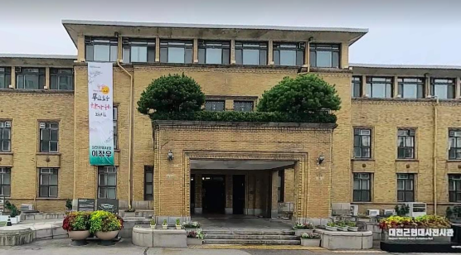
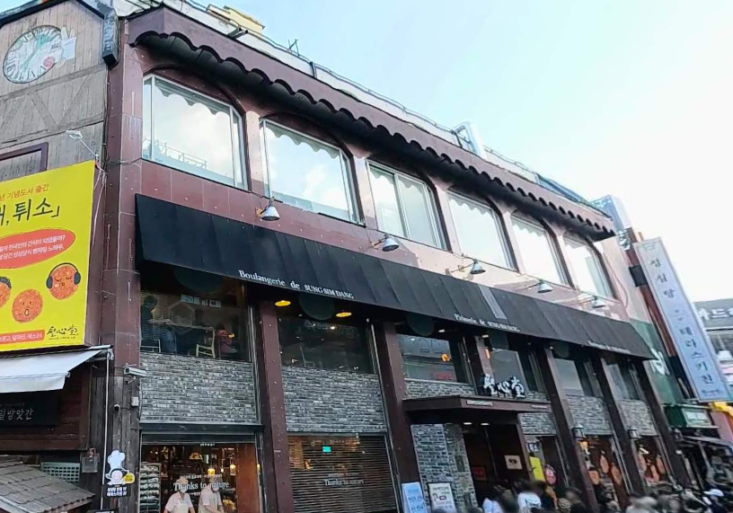
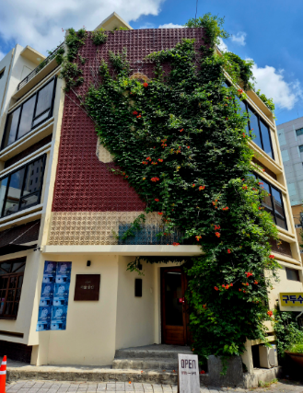
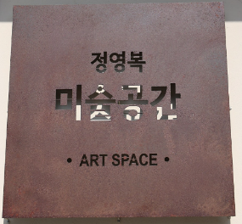
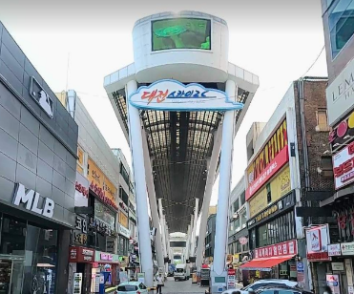
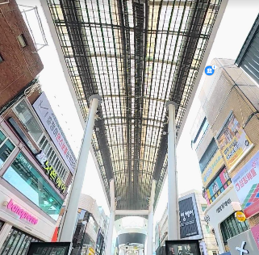
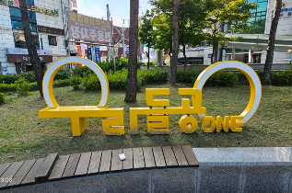
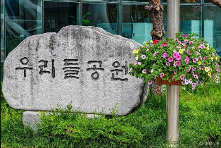
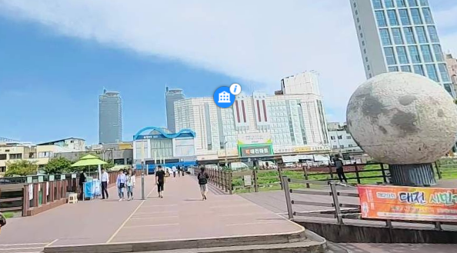
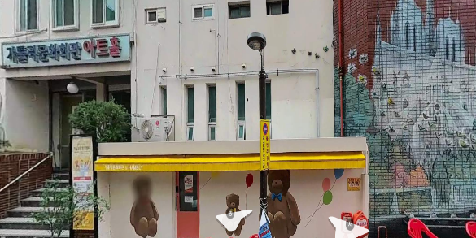
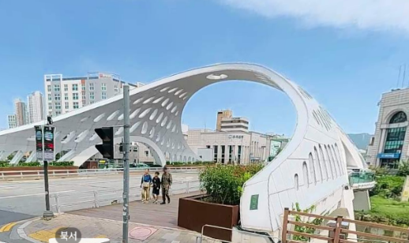
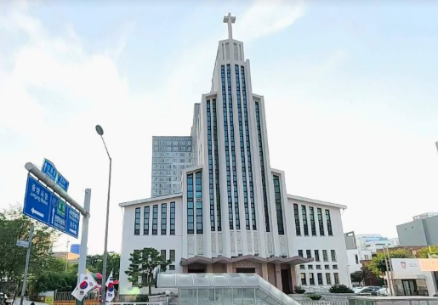
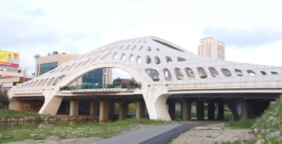
※ 미션은 장소를 알 수 있도록 아래 배경 앞 (또는 그 근처) 에서 촬영해야 합니다
1
대전근현대사전시관 (무료관람)
5
성심당
2
정영복 미술공간 (무료 관람)
6
으능정이 문화의거리 (스카이 로드)
3
우리들 공원 + 대흥동 문화예술의 거리
7
은행교
8
목척교
4
대흥동 성당

Slide 3

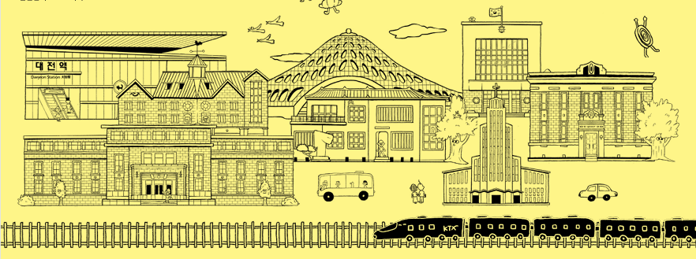
( ) 조
※ 사진 찍을 때 조 번호와 장소 번호가 보이도록 이 종이를 들고 찍어 주세요^^
첫번째 장소 [ ]
두번째 장소 [ ]

Slide 4
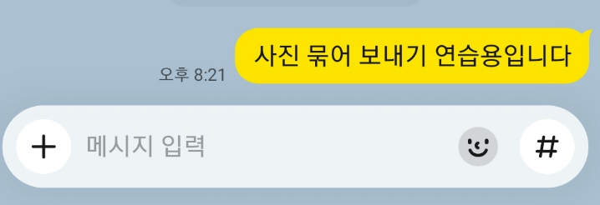
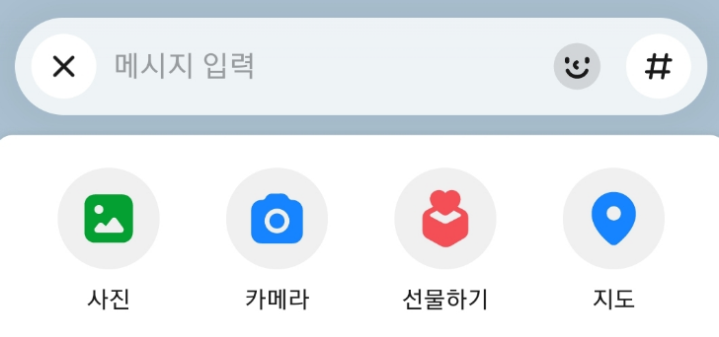
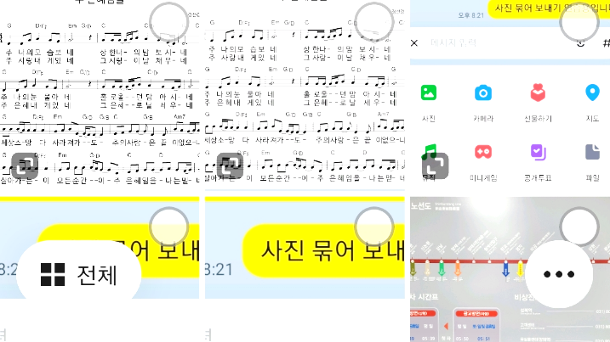
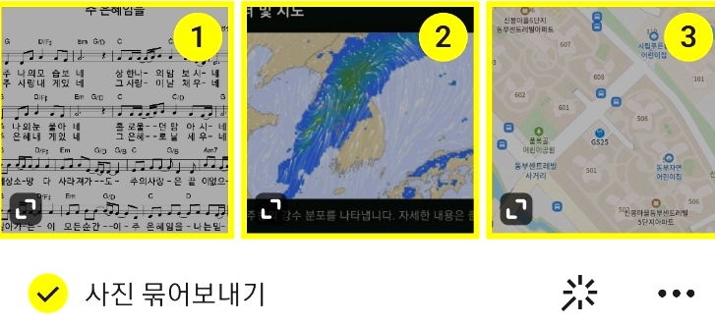
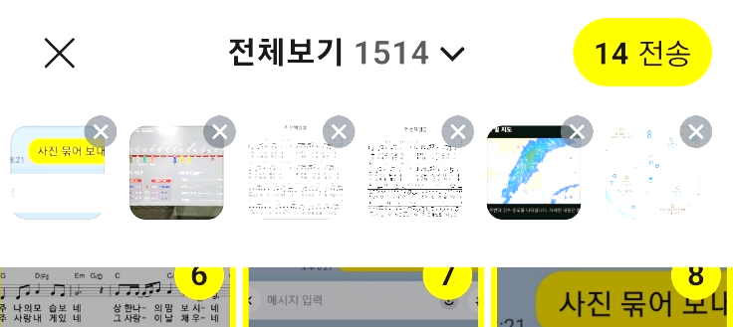
※ 미션 3, 찍은 사진들을 한꺼번에 단톡방에 업로드 방법 – “사진 묶어 보내기” 기능
1. “＋”를 클릭합니다.
2. “사진”을 클릭합니다.
3. 왼쪽 밑의“전체”를 클릭합니다.
4. 왼쪽 밑 “사진 묶어 보내기”를 클릭합니다. (v 표시)
5. 사진들을 선택한 후 “전송”을 클릭합니다.

